Slide 1



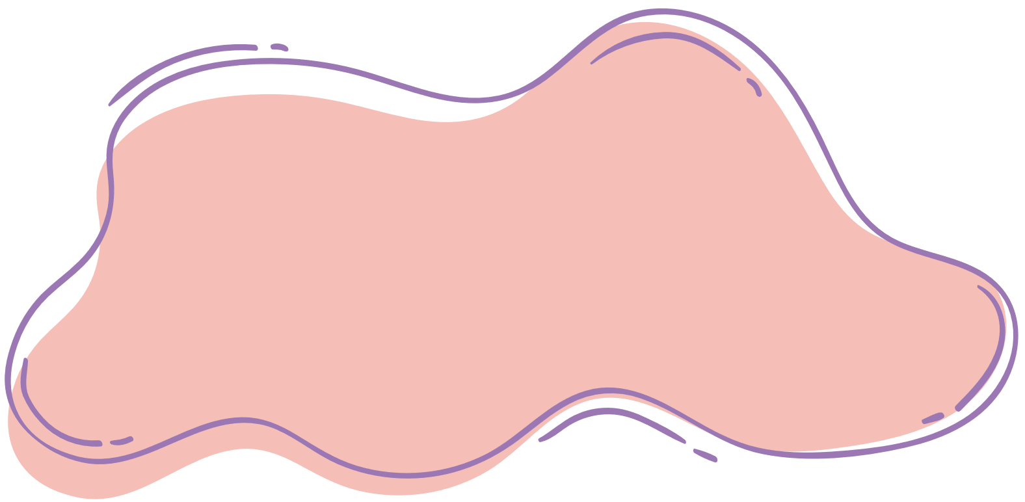
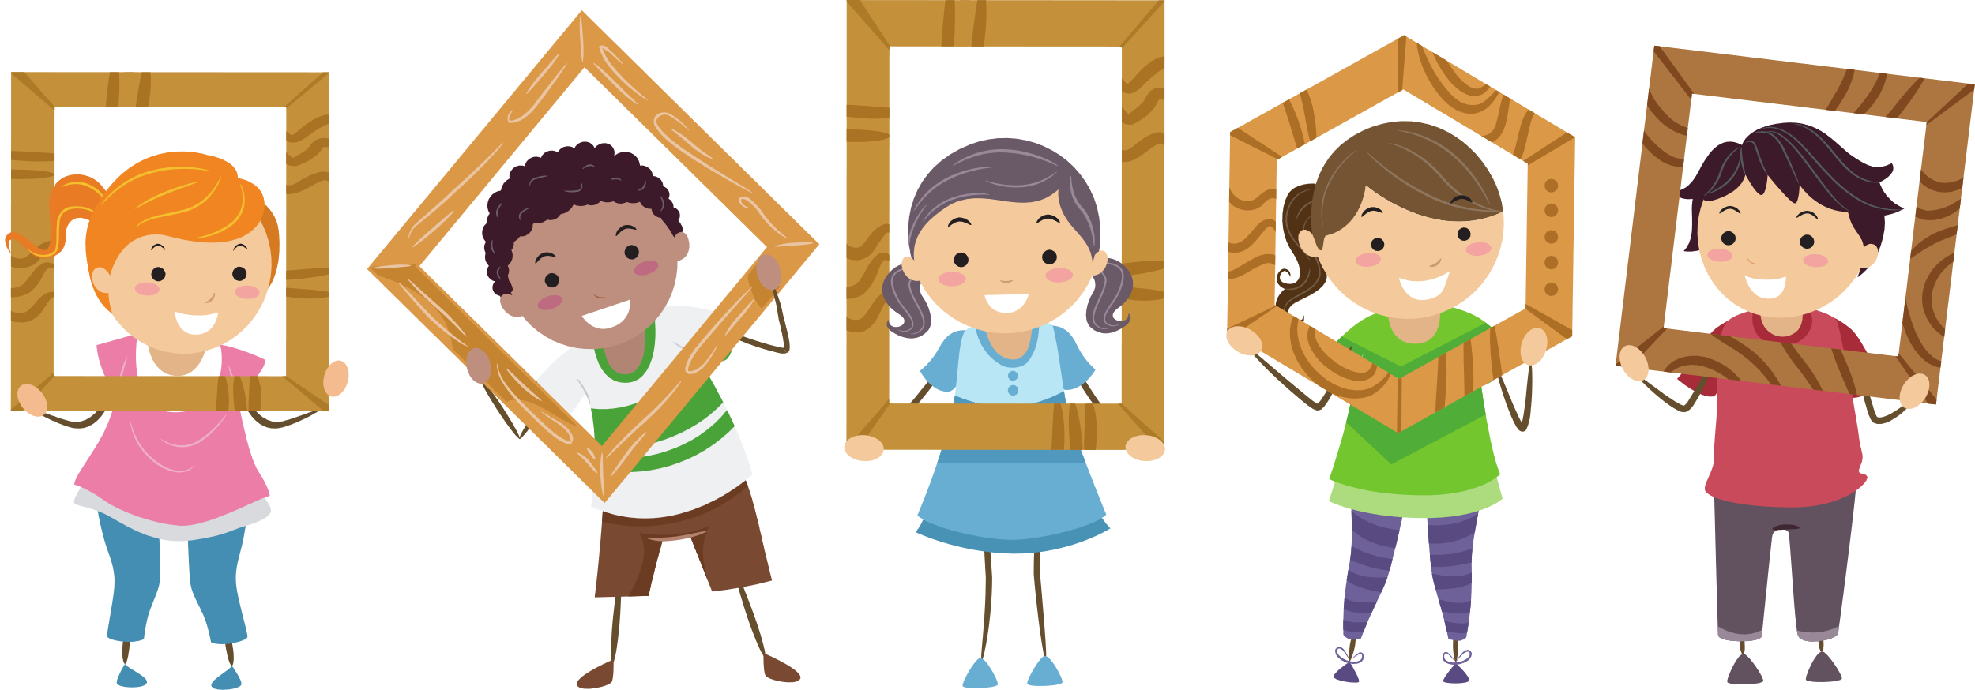


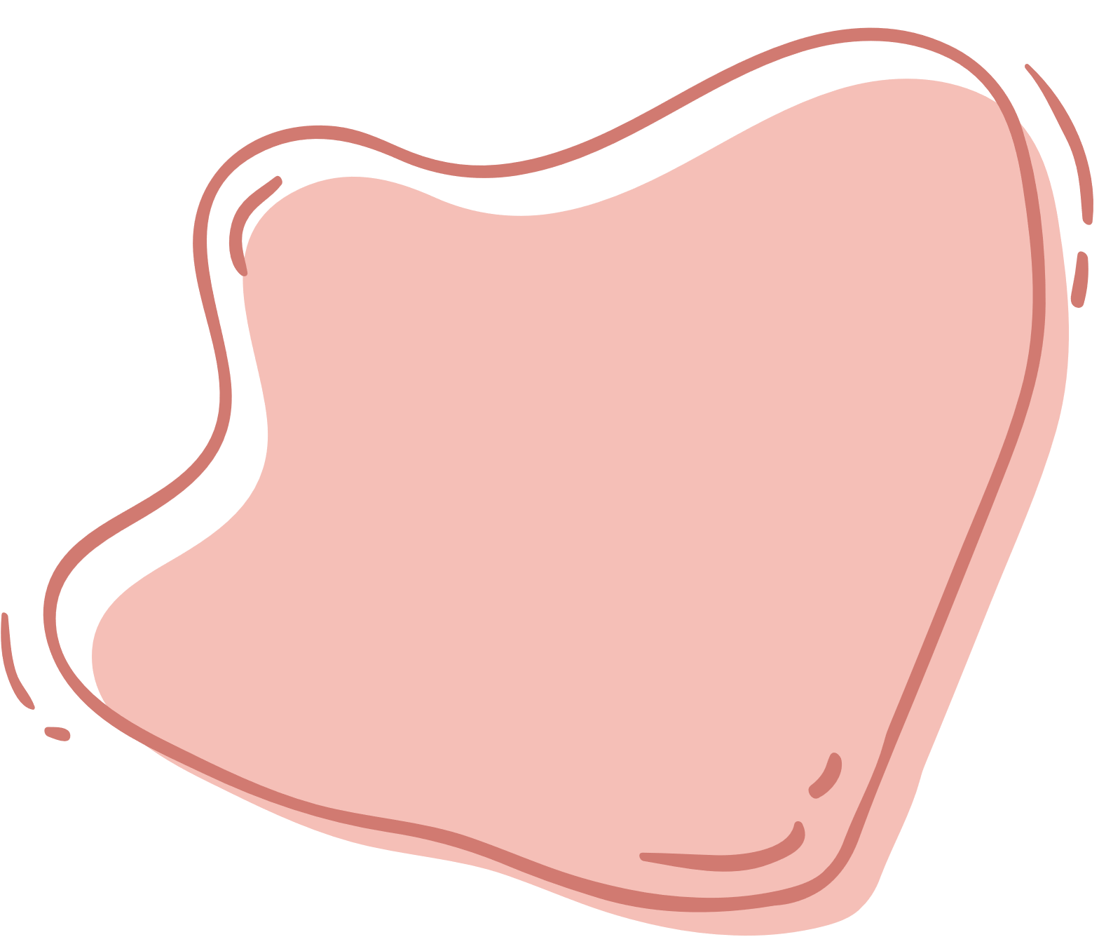
Допомога у створенні навчальних матеріалів: підготовка та адаптація.

Slide 2
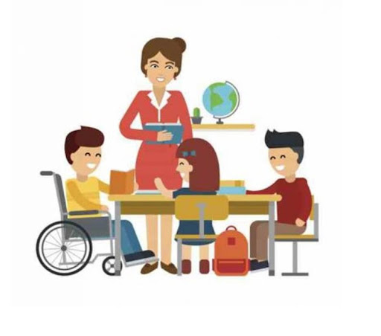


Адаптації навчальних матеріалів – це пристосування (зміна) навчальних посібників, наочних, дидактичних, роздаткових матеріалів до пізнавальних можливостей учнів.
Адаптація – це програма не змінюється; змінюються методи і прийоми навчання; дитина засвоює той самий обсяг знань, що й однокласники.

Slide 3
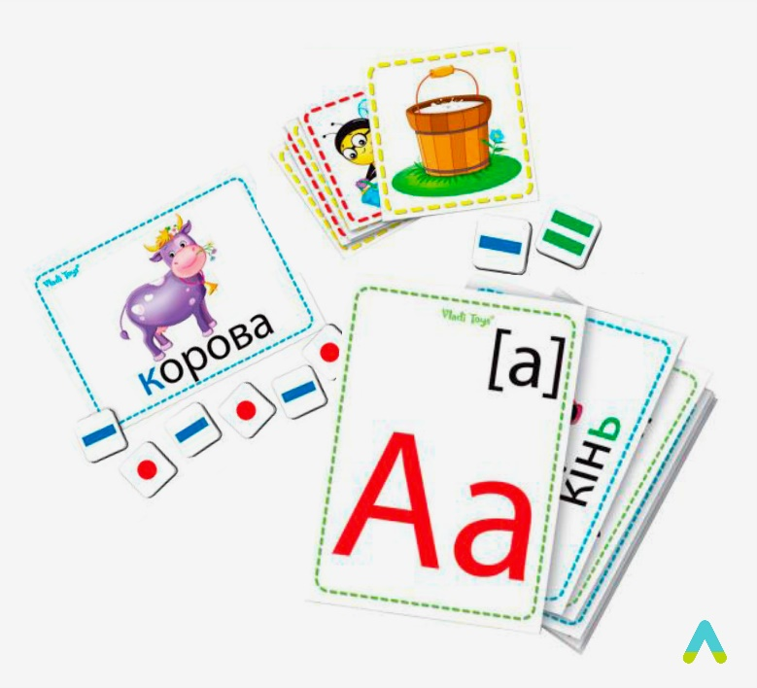
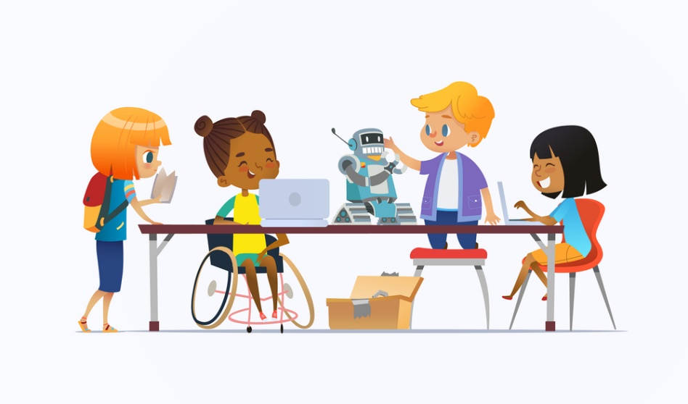
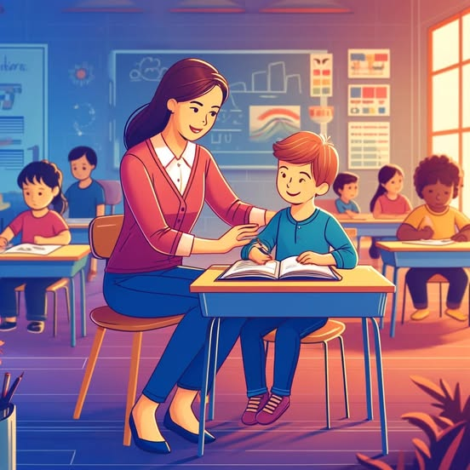

Адаптувати (змінювати, пристосовувати) навчальні матеріали відповідно до індивідуальних особливостей навчально-пізнавальної діяльності учня з особливими освітніми потребами – це означає:
забезпечувати по-
стійну опору на наочність
використання або виготовлення спеціального адаптаційного устаткування, технологічного обладнання
забезпечувати індивідуаль-ний підбір об’єктів роботи
Використання цифрових технологій та ресурсів

Slide 4
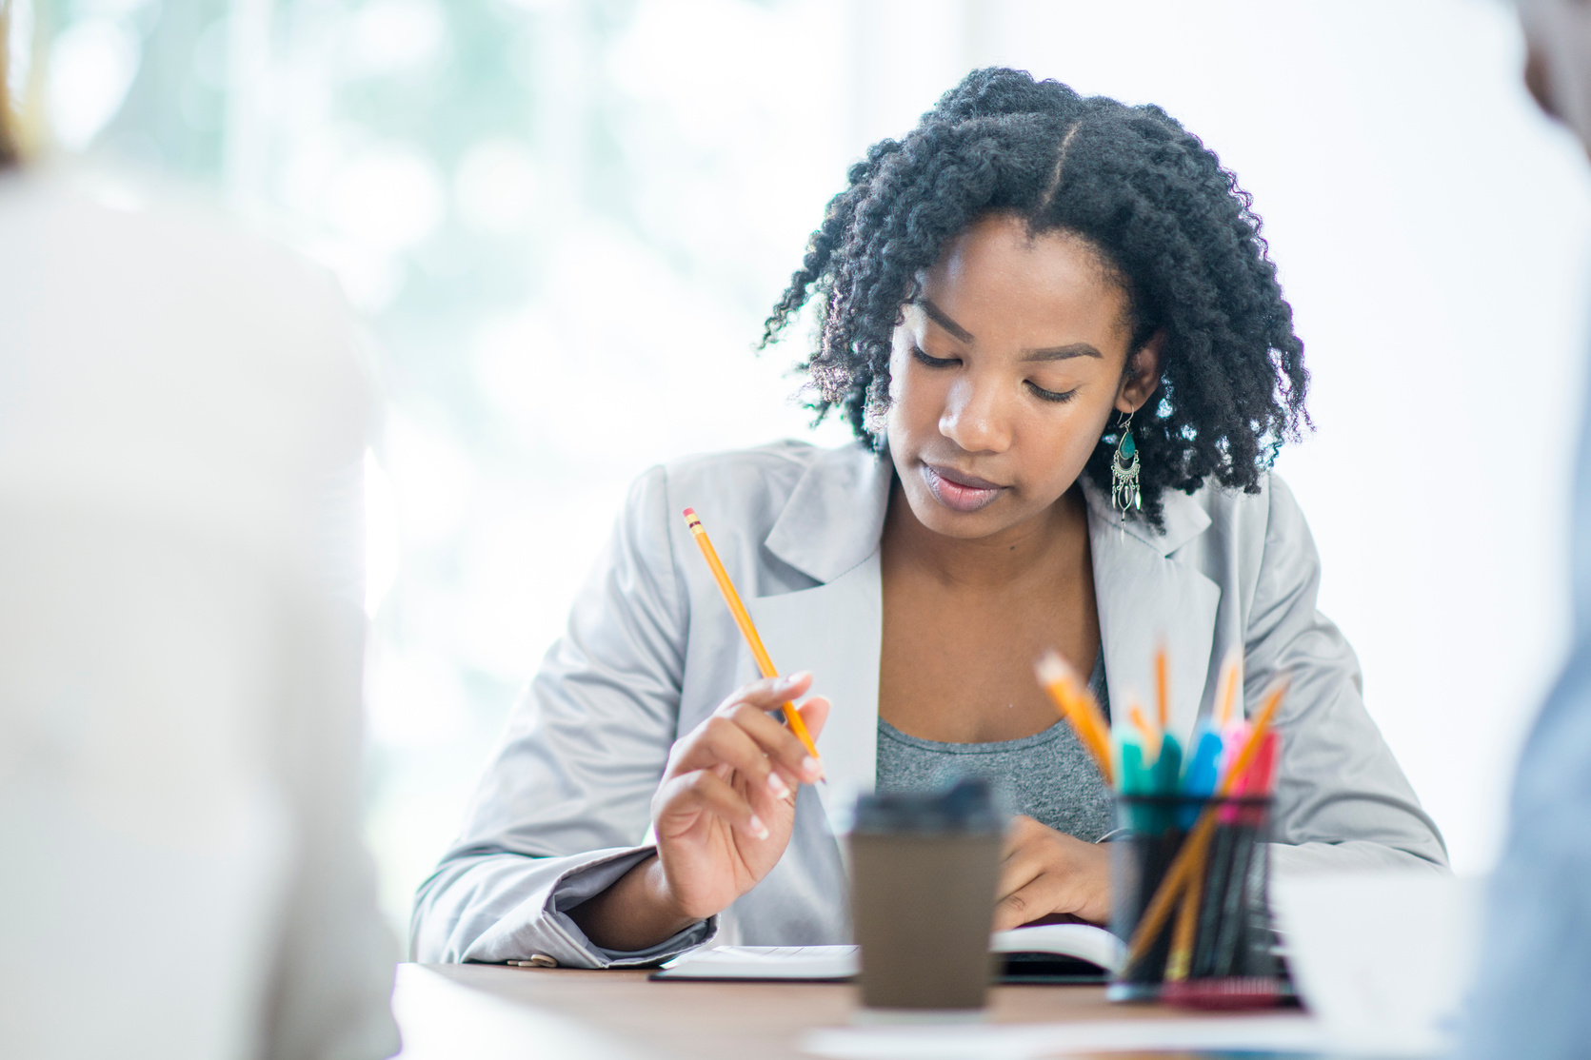
По-перше, забезпечувати індивідуальний підбір об’єктів роботи: У кожної дитини з ООП свої освітні потреби, тому важливо адаптувати матеріали з урахуванням їх рівня розвитку, здібностей, стилю навчання (візуального, аудіального, кінестетичного). Готувати адаптовані тексти, відеоматеріали, аудіо –матеріали, буклети, макети, муляжі,адаптаційні, допоміжні, роздаткові, наочні, стимульні матеріали, дидактичні ігри, предметні картинки, рахунковий матеріал, корекційні матеріали, зразки виробів, мотивуючі наліпки для стимулювання учня тощо;

Slide 5
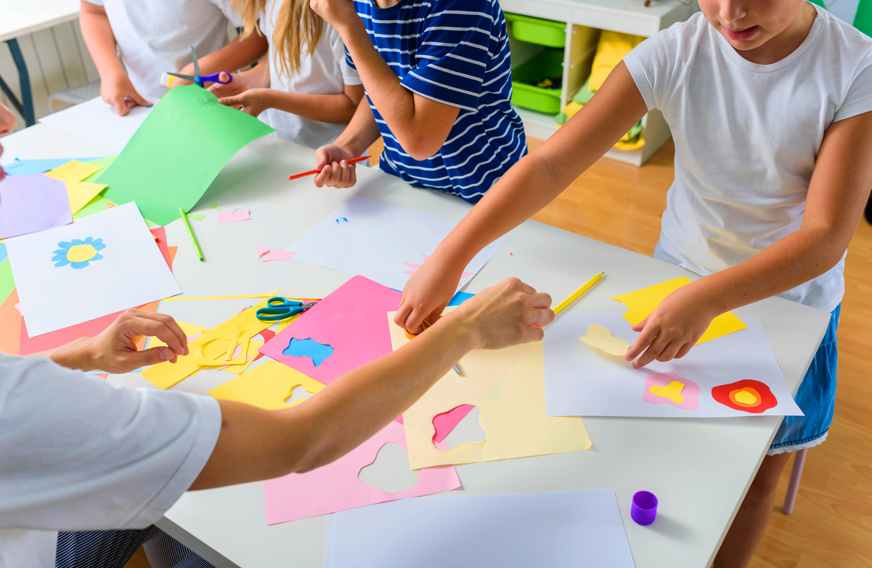

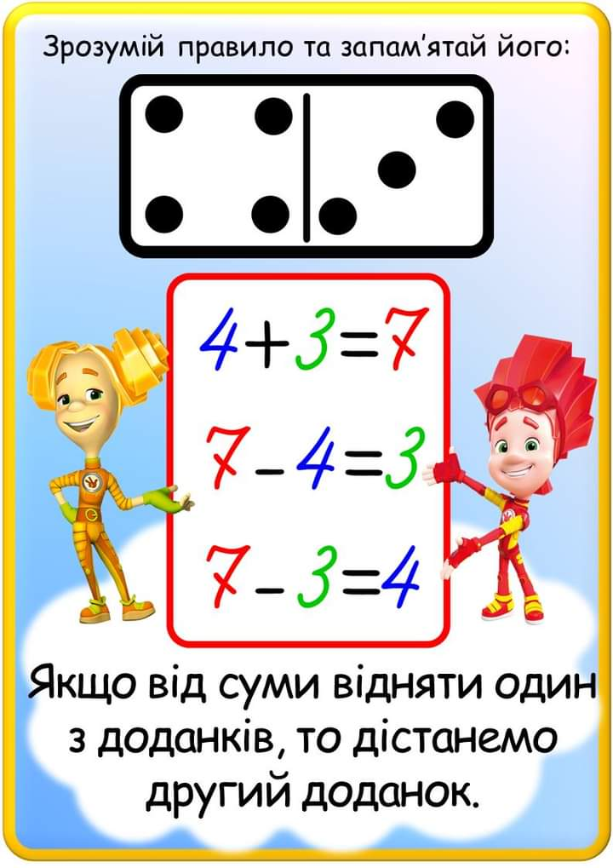
По-друге, забезпечувати постійну опору на наочність: Усі матеріали мають містити не лише текстову частину, але і яскраві картинки, фотографії, схеми. Кожну навчальну дію бажано підкріплювати наочністю; замість словесної інструкції *наочні інструкції (схеми, умовні позначки); *використання матеріалізованих опор (предметів, муляжів, речей , матеріалів, маніпуляційних предметів);*використання додаткового унаочнення (ілюстрацій, малюнків, карт, репродукцій);

Slide 6
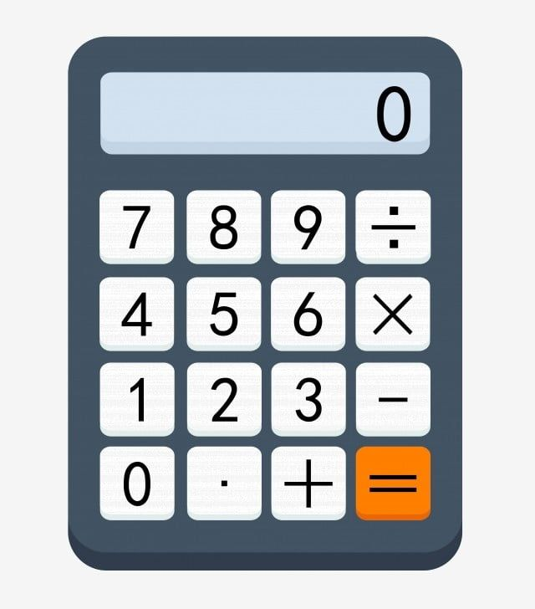
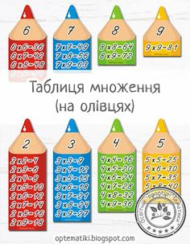
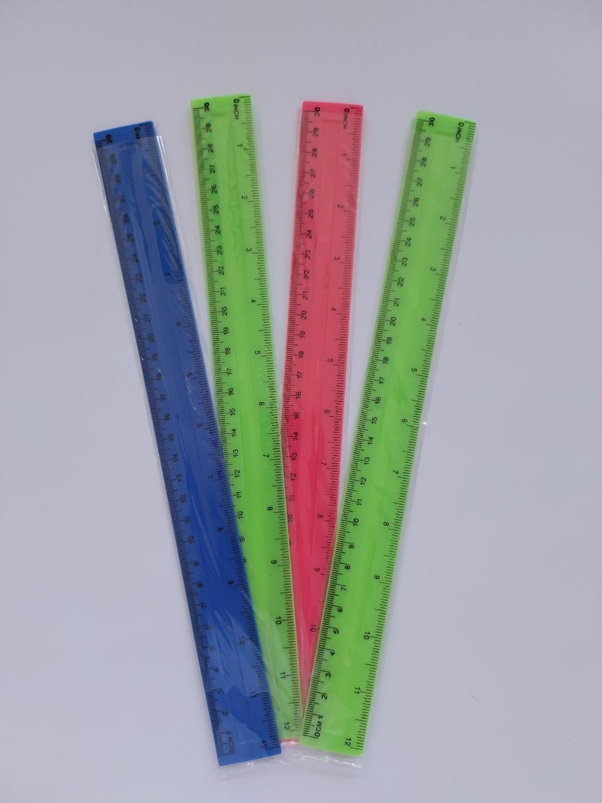
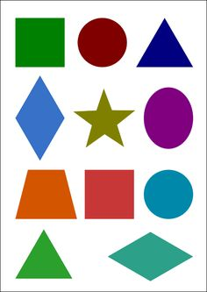
По- третє, використання або виготовлення спеціального адаптаційного устаткування, технологічного обладнання
( таке обладнання може бути і не спеціальним (затискачі, похилі дошки, магнітні дошки, підставки, модифіковані засоби унаочнення), а й просто додатковим: наприклад, для навчання дітей з інтелектуальними порушеннями елементарним обчислювальним навичкам використовуємо звичайну лінійку, калькулятор, табличку множення, рекламні буклети з магазинів з цінами на товари – опора на конкретний життєвий матеріал; для вивчення елементарних геометричних фігур використовуємо трафарети; таке обладнання не є спеціальним, воно звичайне, але використовується як адаптаційне, допоміжне та корекційне);

Slide 7
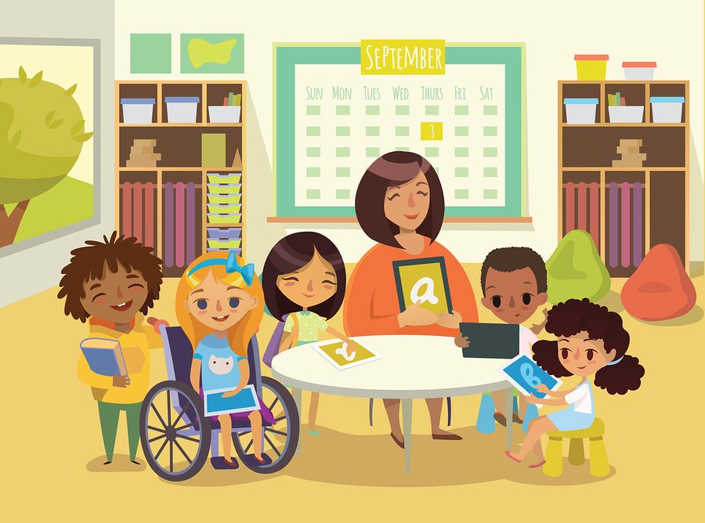
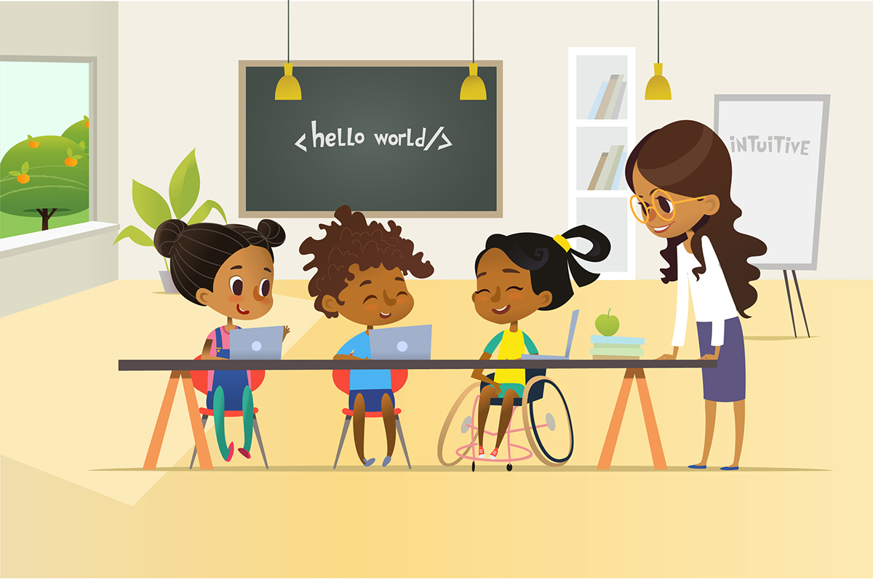
Використання цифрових технологій та ресурсів: Презентації з мінімумом тексту та великою кількістю зображень. Мультимедійні матеріали: відеоуроки, інтерактивні вправи, аудіозаписи. Використання додатків для навчання (наприклад, програми з розвивальними іграми).

Slide 8


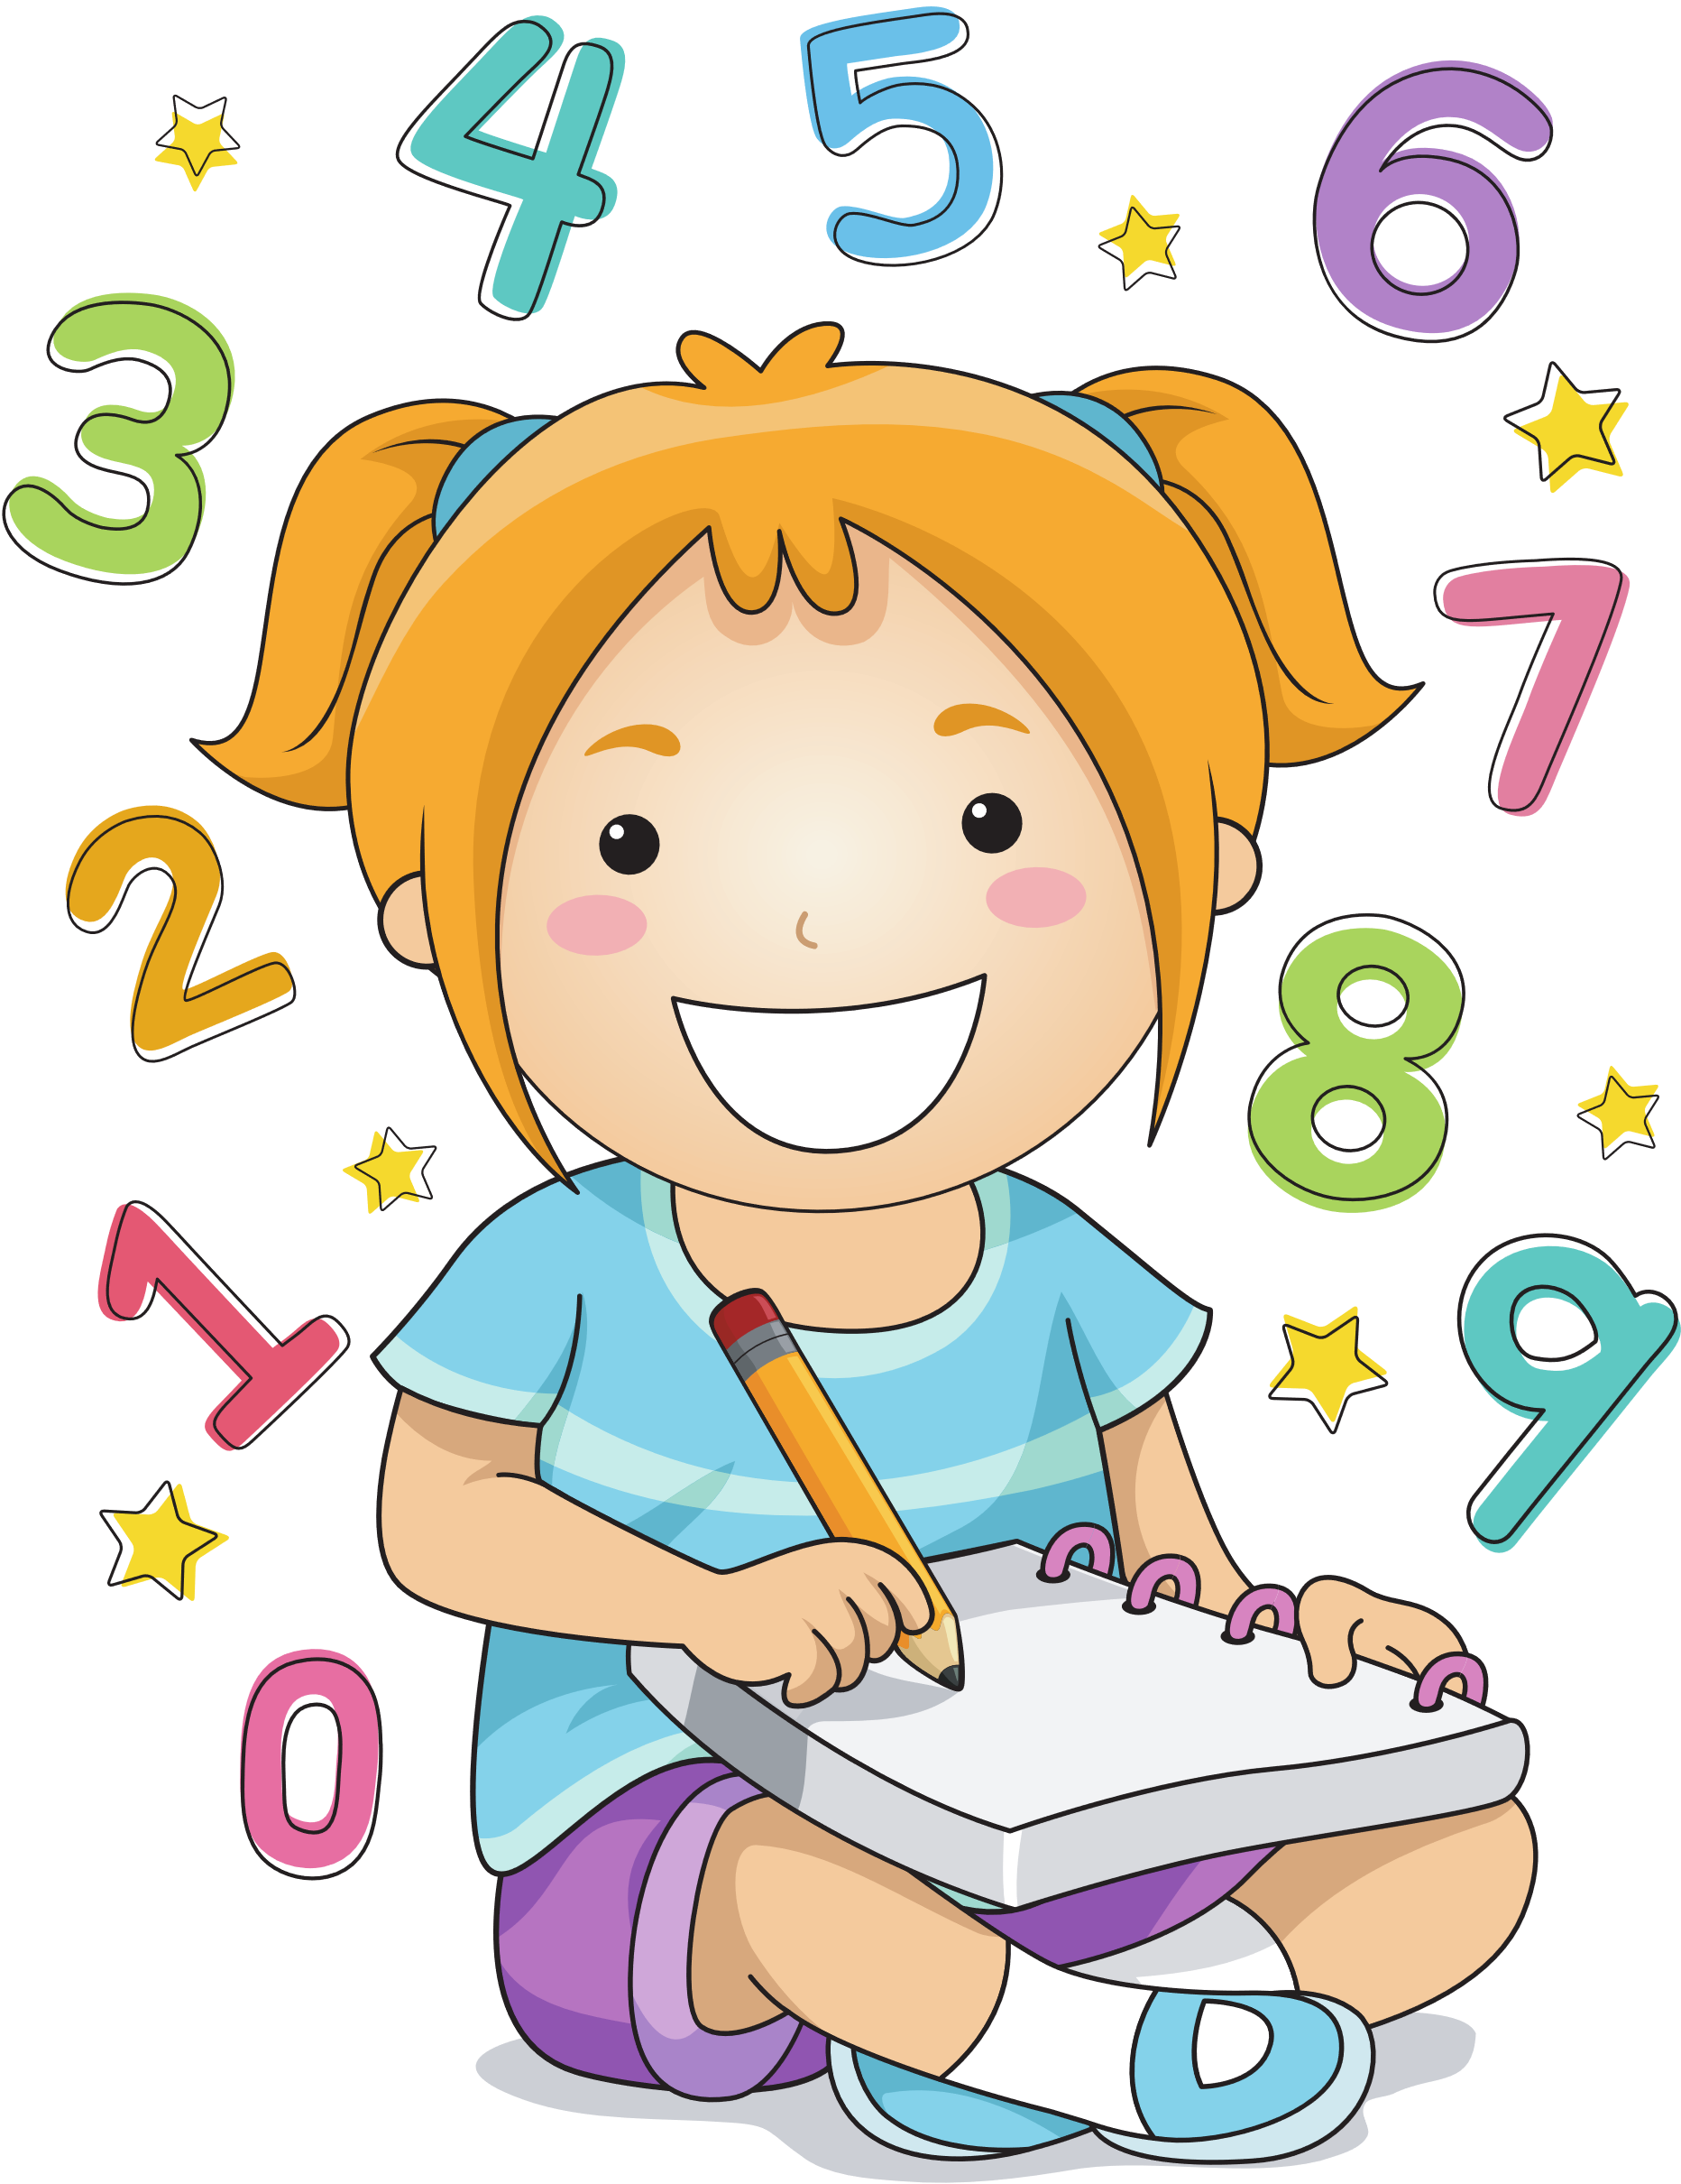
Адаптація у навчанні спрямована на:
пошук і розроблення способів подання інформації та вивчення предмету дитиною з ООП з урахуванням особливостей її сприйняття.
використання додаткових засобів і матеріалів (карток, інструкцій, правил тощо);
розроблення та формування способів перевірки засвоєння знань та навичок.

Slide 9
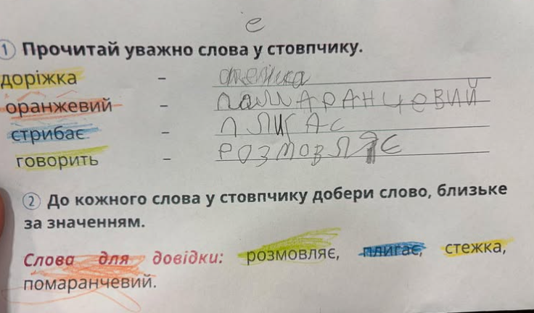
Звичайне завдання | Адаптоване завдання
Виготовити аплікацію з природних матеріалів. | Виготовити аплікацію з природних матеріалів (+ заготовка з контурами й підказками, на яку частину приклеювати природний матеріал).
Дібрати до слів антоніми й записати їх. | З'єднати слова-антоніми й записати їх.
Вставити пропущені слова у приказках, прислів'ях (усно). | Вставити пропущені слова у приказках, прислів'ях за допомогою довідника.
Визначити рік-століття-тисячоліття (1986, 988, 1379, 2018). | Співвіднести рік-століття-тисячоліття, з'єднавши пари. 1986 21ст. 988 10 ст. 1379 20 ст. 2018 14 ст.

Slide 10

Canva for Education: зручний інструмент для створення візуальних матеріалів, таких як презентації, інфографіка, плакати, що можна адаптувати для учнів з особливими потребами.
За допомогою сервісу можна створити підказки для дітей, як вони мають діяти під час повітряних тривог, дихальні та релаксаційні вправи, поради для управління емоціями під час стресових ситуацій, які стануть їм у пригоді будь-де.
Окрім цього, у Canva можна створити візуальні опори з ключовими моментами твору, поясненням нових понять, інструкціями до завдань, алгоритмами дій для кращого розуміння та запам’ятовування інформації.

Slide 11
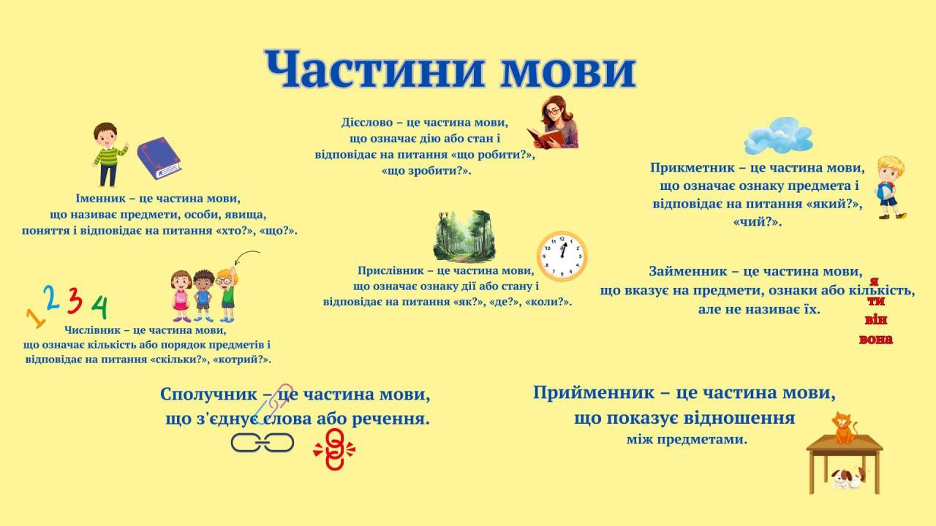
Наприклад, для уроку української мови при вивченні теми “Частини мови” асистент вчителя готує картки із зображеннями та короткими поясненнями до кожної частини мови.

Slide 12
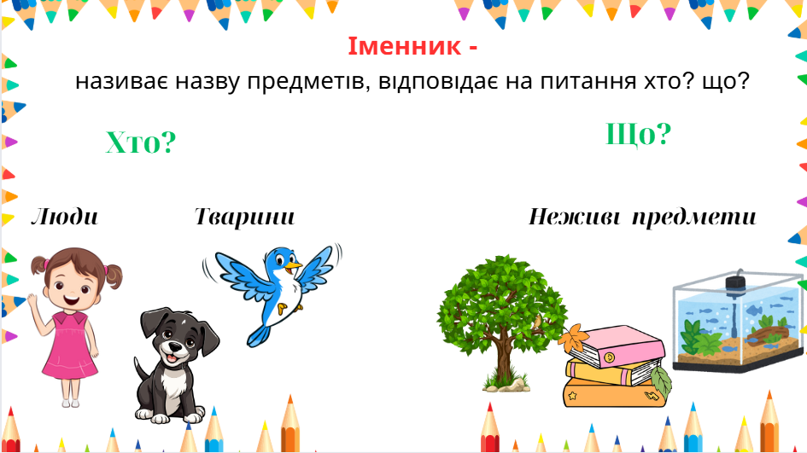

Slide 13
“Мнемотехніка – це система методів для покращення пам’яті та полегшення запам’ятовування інформації“. Ці методи можуть містити асоціації, структуризацію інформації, візуалізацію, розробку асоціативних карт, які полегшують запам’ятовування та відтворення інформації.

Slide 14
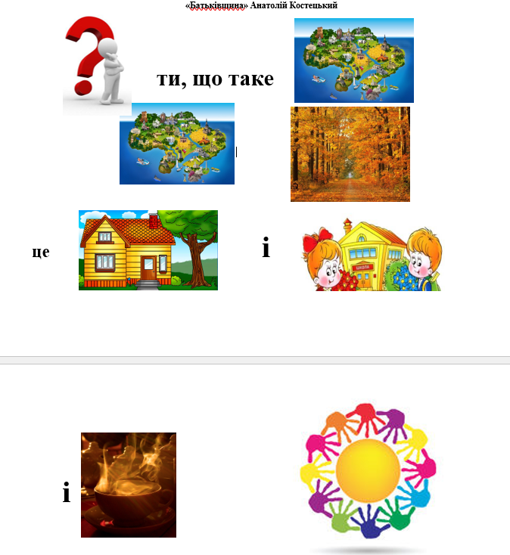

Slide 15
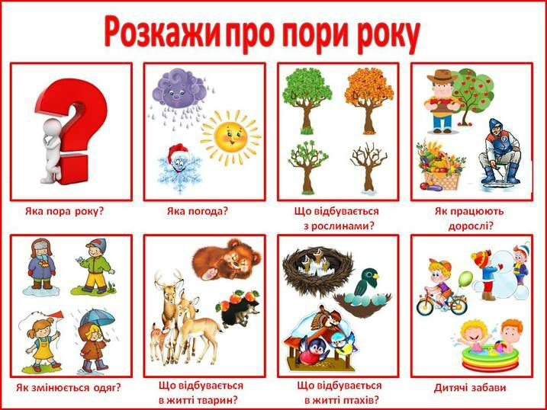

Slide 16
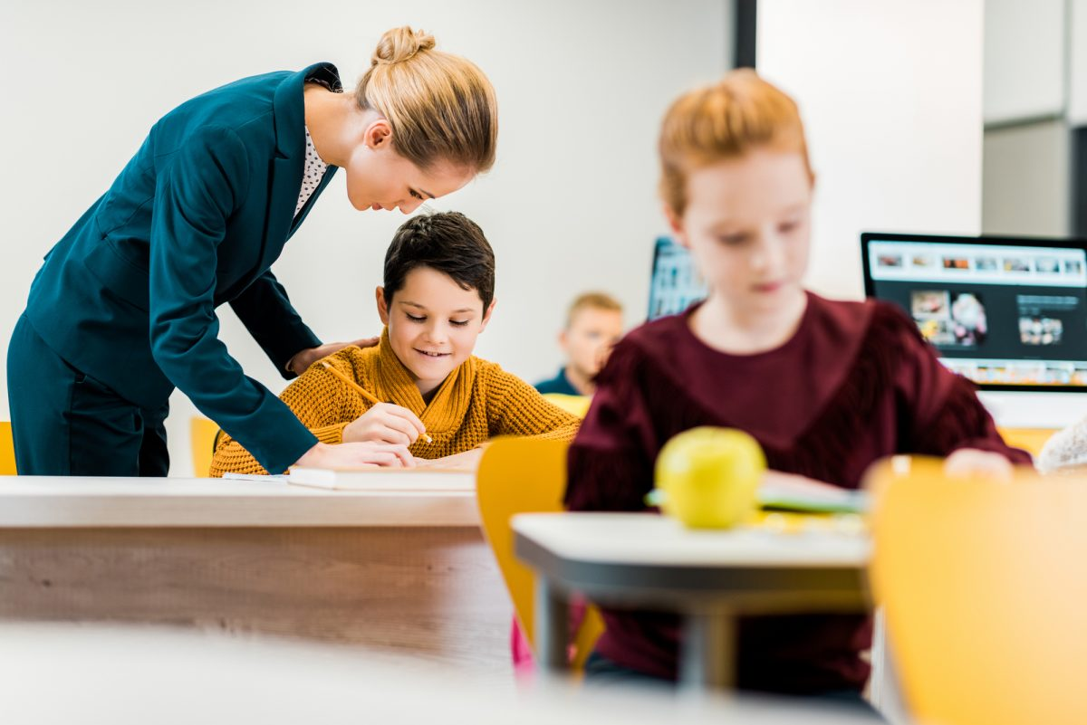
Адаптація навчальних матеріалів для учнів з ООП допомагає забезпечити рівні можливості для їх розвитку та навчання. Дотримання принципів доступності, використання візуальних і практичних матеріалів сприяє кращому засвоєнню знань. Інтеграція таких підходів у роботу вчителів є важливим кроком до інклюзивної освіти.

Slide 17

Дякую за увагу!

